Slide 1

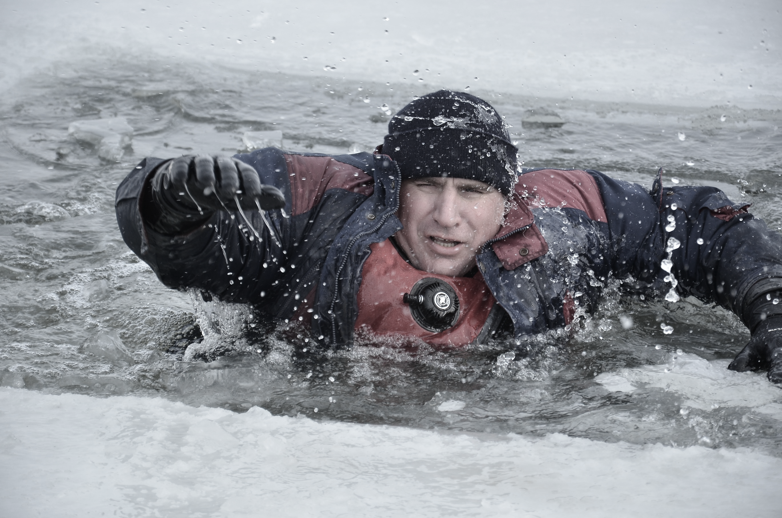
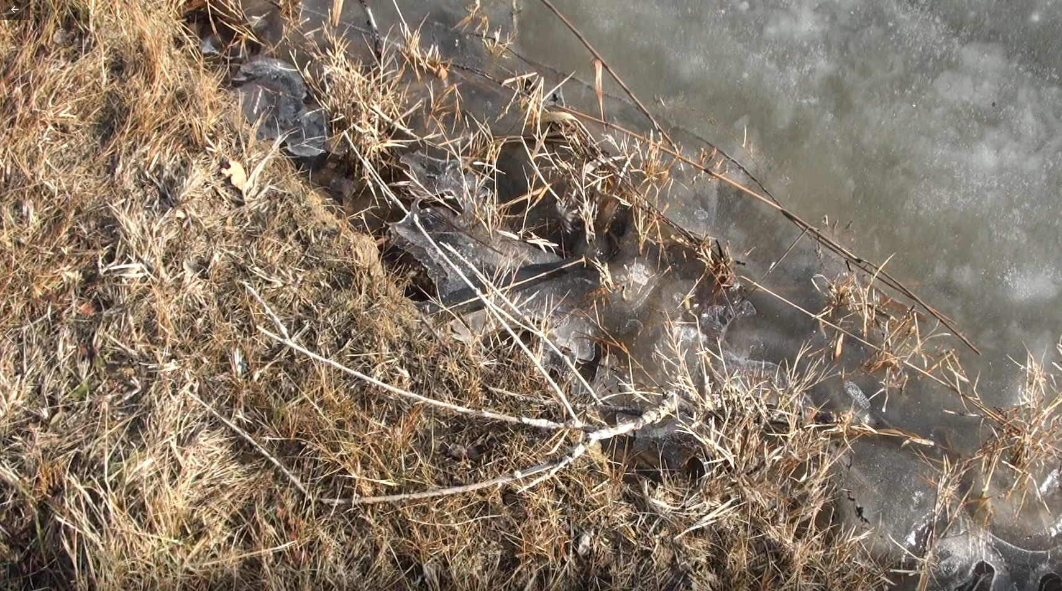
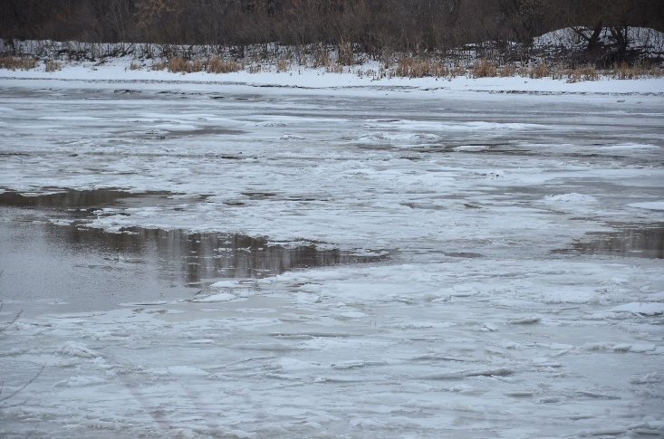
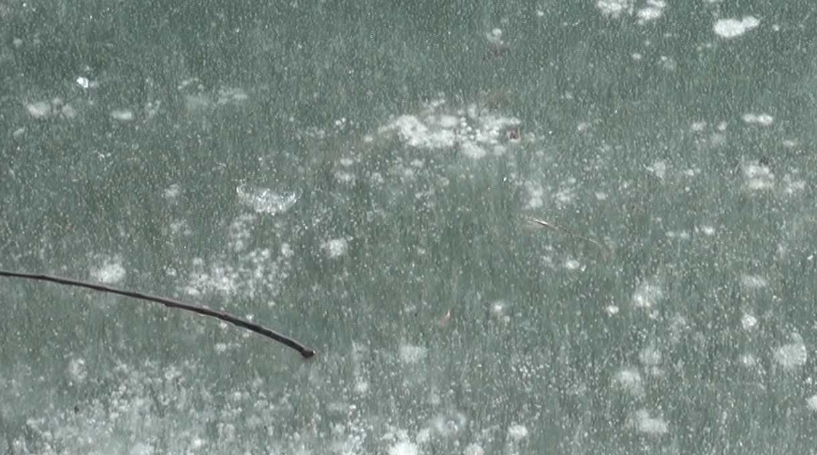
Спасатели Ростовской области предупреждают:
ЛЕД ОПАСНЕЕ, ЧЕМ КАЖЕТСЯ!
ОСОБЕННО ОПАСНЫ УЧАСТКИ
ВОДОЕМА, ГДЕ:
НЕ ПОДВЕРГАЙТЕ РИСКУ СЕБЯ
И СВОИХ БЛИЗКИХ –
ОСТАВАЙТЕСЬ НА БЕРЕГУ!
В ЛЕД ВМЕРЗЛА ТРАВА,
ВЕТКИ И ДРУГИЕ ПРЕДМЕТЫ
ЛЕД НЕ МЕСТО ДЛЯ :
* РЫБАЛКИ;
* ПАРКОВКИ АВТОТРАНСПОРТА;
* КАТАНИЯ НА КОНЬКАХ , САНКАХ, ЛЫЖАХ
ЕСТЬ РУЧЬИ И ПРОМОИНЫ
ДАЖЕ, ПРОСТО ХОДИТЬ ПО ЛЬДУ
ВИДНЫ ПУЗЫРИ И ТРЕЩИНЫ
ОПАСНО!
ТЕЛЕФОН СЛУЖБЫ СПАСЕНИЯ - 112

